Slide 1


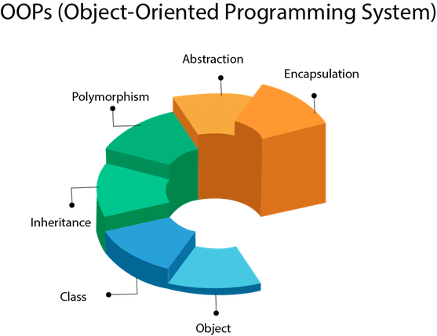


Javada Enum Kullanımı
Nesneye Dayalı Programlama Dersi
http://youtube.com/bmdersleri
Hazırlayan ve Sunan: Zeliha Asar 2011404006
Tarih : 18/06/2022
Sürüm : v1
Ders Yürütücüsü : Doç. Dr. İsmail KIRBAŞ

Slide 2

İçindekiler
Enum kavramı Nedir?
Enum kullanımı
Values() metodu
valueOf() metodu
Switch deyiminde enum
Enum ve sınıf arasındaki fark
Enum neden ve ne zaman kullanılır?
http://youtube.com/bmdersleri

Slide 3
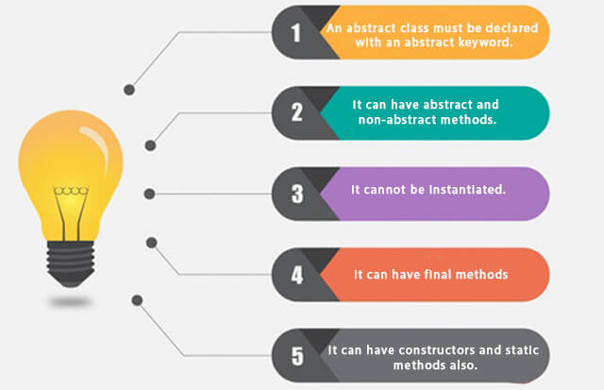
Enum kavramı nedir?
Enum tipi, bir değişkene öntanımlı sabitler tanımlamaya izin veren özel Java yapılarıdır. Bir enum tanımladığı değerlerden birine eşit olmak durumundadır. Enum tanımları genellikle bir küme içerisinde sabit sayıda olan ve değişmeyen değerler için kullanılır.
Örneğin haftanın günlerini bir Enum içerisinde tanımlayıp kullanabiliriz.
Enumların içinde tanımlanan değerler büyük harflerle yazılır çünkü bu değerler sabit değerlerdir.

Slide 4
Enumarationlar yapıcılar,metodlar ve değişkenler içerebilir. Yani aynen bir sınıf gibi davranabilirler. Enumarationlar enum anahtar kelimesiyle oluşturulur.
Bir enumaration tanımladıktan sonra sonra o tipte bir değişken oluşturulabilir. Ancak enumlar new ile oluşturulamaz.

Slide 5
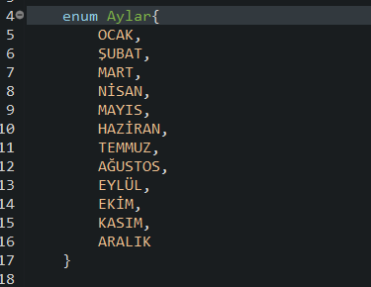
Enum Kullanımı
Java’da Enum tanımlarken “enum” anahtar kelimesi kullanılır. Örneğin bir yılın aylarını bir Enum ile tanımlayalım :

Slide 6
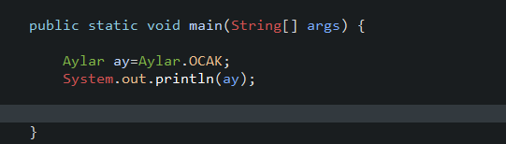
Enum kavramı içerisindeki verileri ekrana yazdırmak için Driver sınıfı içerisindeki ay adındaki değişkene atayarak enum verilerine erişim sağladım.

Slide 7
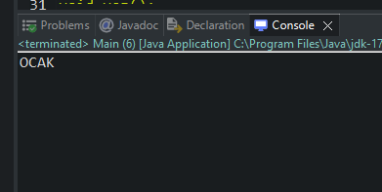
Ekrana yazdırma işlemini gerçekleştirdim.

Slide 8
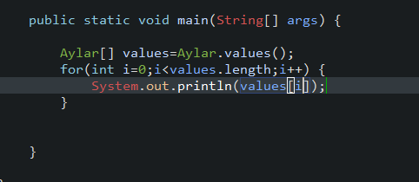
values() Methodu
Enumların içinde tanımlanan değerlerin tamamı “values()” statik metoduyla erişilebilir durumdadır. values() metodu geriye bir dizi içerisinde Enum sabitlerinin değerini döner. Örneğin yukarıda tanımladığımız Ay enum’unun değerlerini ekrana yazdırmak isteyelim :

Slide 9
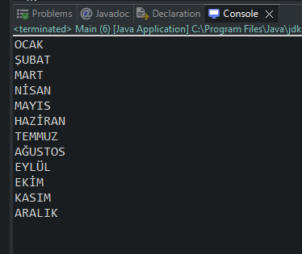
Ekran Çıktısı

Slide 10
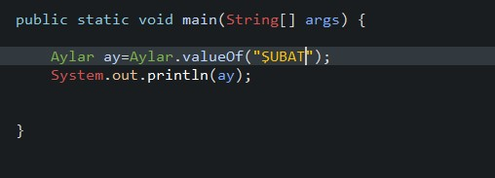
valueOf() Methodu
Enum sabitini döndürür . Bu türde bir enum sabiti bildirmek için kullanılan tanımlayıcıyla tam olarak eşleşmelidir.

Slide 11
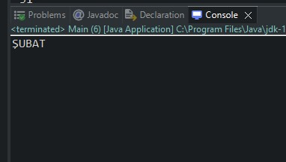
Ekran Cıktısı

Slide 12
Switch Deyiminde Enum
Enumlar genellikle switch ifadelerde karşılık gelen değerleri kontrol etmek için kullanılır:

Slide 13
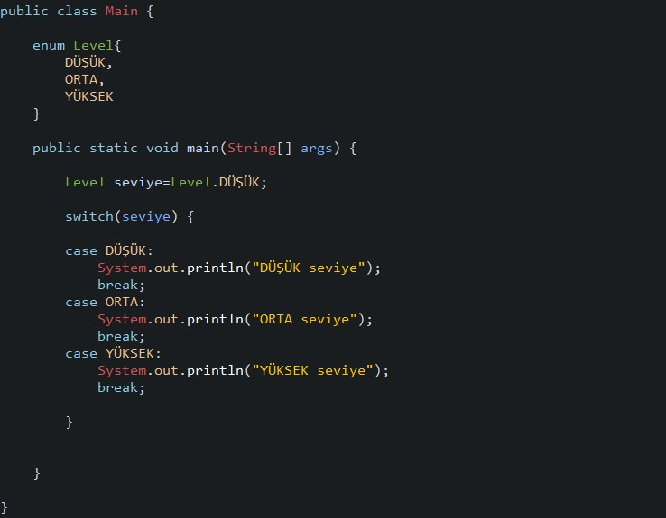

Slide 14
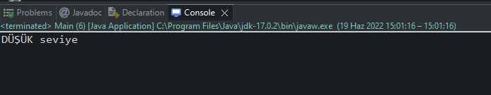
Ekran Çıktısı

Slide 15
Enum ve Sınıf Arasındaki Fark
Bir enum, tıpkı bir sınıf gibi, niteliklere ve yöntemlere sahip olabilir. Tek fark, enum sabitlerinin genel, statik ve değiştirilemez olmasıdır.
Bir enum, nesneler oluşturmak için kullanılamaz ve diğer sınıfları genişletemez .

Slide 16
Enum Neden ve Ne Zaman Kullanılır?
Java’da ya da herhangi bir programlama dilinde sabit büyüklükte belirli alanlara sahipsek ya da daha iyi okunabilir bir koda sahip olmak için enum kullanırız. Amacımız kod okunabilirliğini arttırmak, değer kümesini daraltmak, veri güvenliğini sağlamak.
Aylar, günler, renkler, kart destesi vb. gibi değişmeyeceğini bildiğiniz değerlere sahip olduğunuzda enum kullanılır.

Slide 17
Kaynaklar
(https://javaplanet.wordpress.com/2017/04/07/javada-enumlar/)
(https://www.w3schools.com/java/)
https://gelecegiyazanlar.turkcell.com.tr/konu/egitim/java-101/enums
https://emrecelen.com.tr/javada-metotlar/
http://youtube.com/bmdersleri

Slide 18

İlginiz için teşekkürler…
Nesneye Dayalı Programlama Dersi
http://youtube.com/bmdersleri
Hazırlayan ve Sunan : Zeliha Asar 2011404006 E-posta : zelihaasar316@gmail.com
Tarih : 18/06/2022
Sürüm : v1
Ders Yürütücüsü : Doç. Dr. İsmail KIRBAŞ

